Slide 1
Java 과제 제출
데이터융합sw과
노을
2023.03.07

Slide 2
목차
A1 Multiplication Table III
A2 Multiplication Table IV
A3 Draw a Right Triangle
A4 Draw an Equilateral Triangle
A5 Draw an Inverted Equilateral Triangle
A6 Find the Factors of N
A7 Find the LCM(Least Common Multiple)
A8 Find the GCD(Greatest Common Divisor)
A9 Find the Prime Numbers
A10 Compose a program with the conditions below
UTF-8이 무엇인지

Slide 3
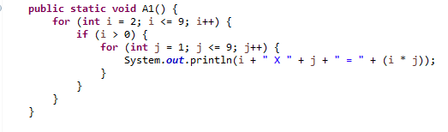
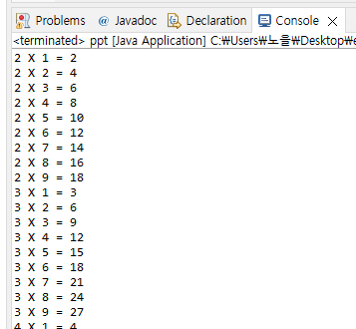
a1
Use an “if” statement
Use a double “for” loop
Print 2 to 9 times table

Slide 4
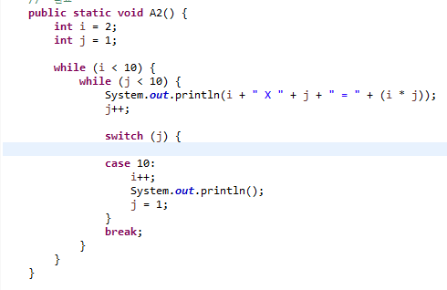
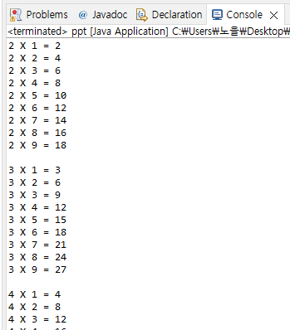
A2
Use an “switch” statement
Use a double “while” loop
Print 2 to 9 times table

Slide 5
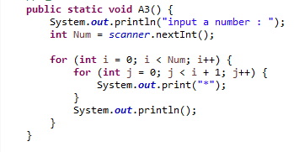
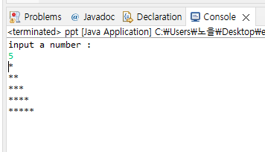
a3

Slide 6
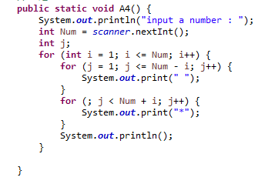
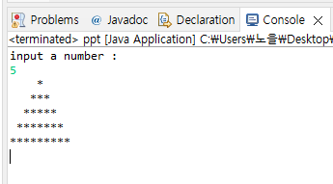
a4

Slide 7
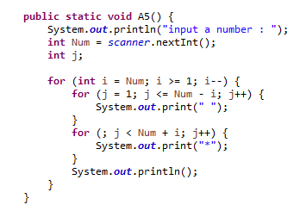
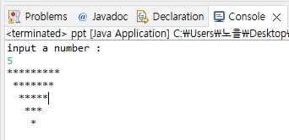
a5

Slide 8
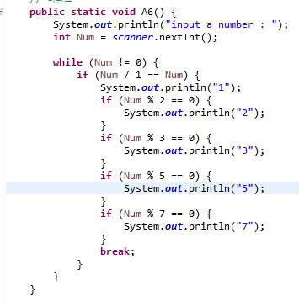
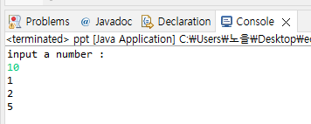
a6

Slide 9
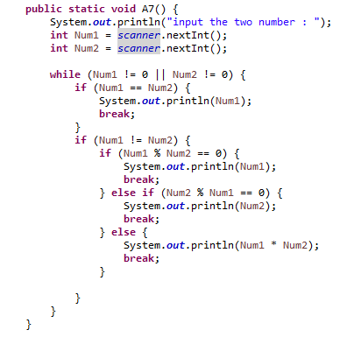
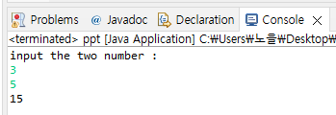
a7

Slide 10
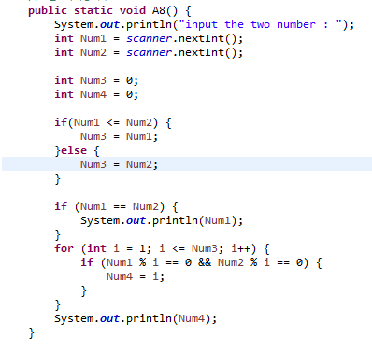
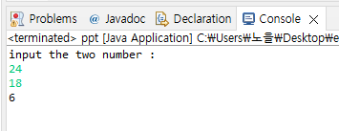
a8

Slide 11
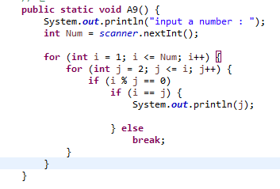
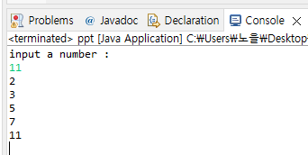
a9

Slide 12
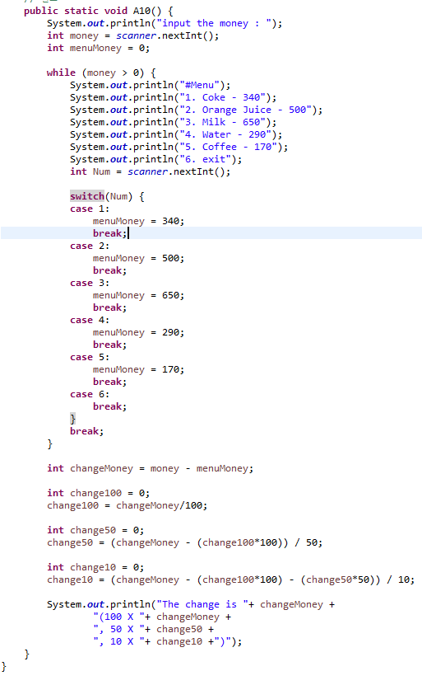
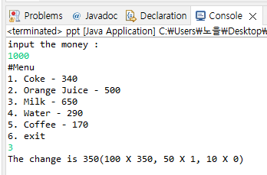
a10

Slide 13
UTF-8 이란?

Slide 14
UTF-8 이란?
UTF(Unicode-Transformation-Format)는 유니코드 형태의 문자를 변환하기 위한 규격이다. 이는 가변 길이 문자 인코딩 방식으로, 부호 길이(비트수)에 따라 UTF-8, UTF-16, UTF-32 등이 있다. 이들 모두는가변 길이 인코딩 방식이기 때문에 아스키(ASCII) 코드의 길이에 맞춰 호환이 가능하다.
현재 대부분의 텍스트는 UTF-8로 저장되고 있는데, UTF-8 인코딩은 문자열을 8bit 기반으로 저장한다. 즉, 영문과 숫자 기호는 1byte로, 한글과 한자 등은 3byte로 가변적으로 저장하는 방식으로 전 세계 모든 글자들을 한꺼번에 표현할 수 있다.

